Slide 1

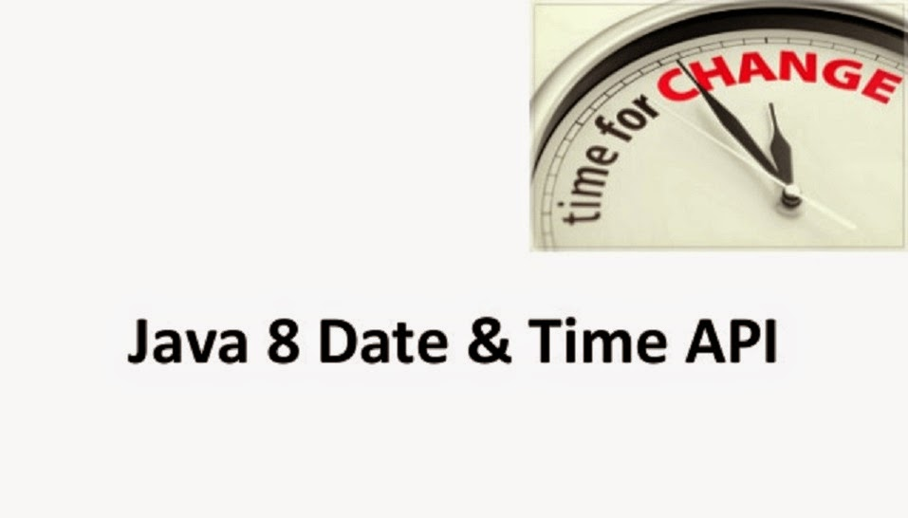
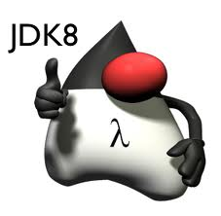
PARTE I
Outubro - 2018

Slide 2
JAVA8 Date-Time API
Motivação
■ A distinção entre tempos locais (mesmo fuso) e tempos globais é cada vez mais relevante e as transacções comerciais, pessoais, etc., devem fazer-se com todas estas variáveis temporais sob controlo;
■ Contratos são assinados com imensas restrições ou condições temporais que depois influenciam e determinam regras que têm implicações e impõem requisitos temporais a satisfazer pelos sistemas software que lidam com/automatizam um número gigantesco de documentos digitais de carácter legal;
■ Bibliotecas que forneçam aos desenvolvedores de software as funcionalidade e o rigor necessários ao correcto tratamento de datas, tempos, fusos horários, etc. são de grande valor. JAVA sempre teve problemas com as suas classes temporais. A alternativa profissional foi durante muitos anos a biblioteca Joda-Time API.

Slide 3
Problemas dos “velhos tempos”
import java.util.Date;
public static void main(String[] args) {
Date data1 = new Date();
//
java.sql.Date sqlData1 = new java.sql.Date(data1.getTime());
System.out.println("Util Data1: " + data1);
System.out.println("Sql Data1: " + sqlData1);
}
run:
Util Data1: Sat Sep 23 02:20:35 BST 2017
Sql Data1: 2017-09-23
▶ Date não é apenas dia, mês e ano como pretendido;
▶ java.util.Date ≠ java.sql.Date (JDBC) ⇒ conversões;
▶ Meses começam em 1, dias em 0 e ano em 1900;
▶ A classe Date não é “thread safe” ; As suas instâncias são mutáveis;

Slide 4
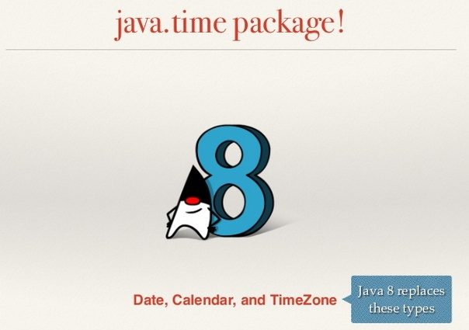
Problemas dos “velhos tempos”
With Java 8, a new Date-Time API is introduced to cover the following drawbacks of old date-time API.
Not thread safe − java.util.Date is not thread safe, thus developers have to deal with concurrency issue while using date. The new date-time API is immutable and does not have setter methods.
Poor design − Default Date starts from 1900, month starts from 1, and day starts from 0, so no uniformity. The old API had less direct methods for date operations. The new API provides numerous utility methods for such operations.
Difficult time zone handling − Developers had to write a lot of code to deal with timezone issues. The new API has been developed keeping domain-specific design in mind.

Slide 5

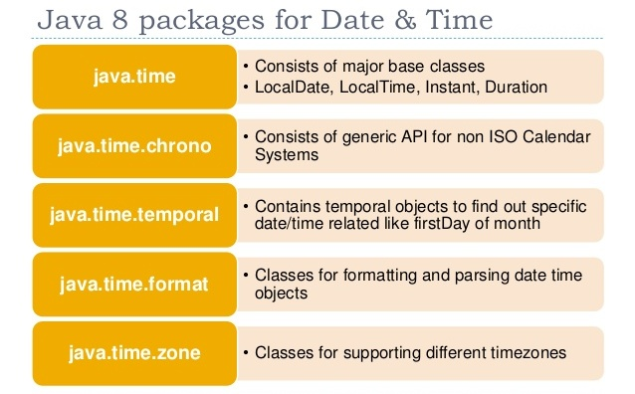
API Date-Time
As novas classes principais são: LocalTime, LocalDate, ZonedDateTime, Period, Instant, Duration, ZoneID, ZoneOffset, etc.

Slide 6
package java.time
• A nova API Date-Time de Java 8 para datas, tempos, períodos, durações, instantes e fusos horários (JSR-310) está contida no package principal java.time e em quatro outros packages designados java.time.chrono, java.time.format, java.time.temporal e java.time.zone que apresentaremos em síntese, depois de introduzirmos alguns conceitos fundamentais.
• O package principal, java.time, é retrocompatível com as antigas classes de java.util, designadamente, Calendar, GregorianCalendar, Date e TimeZone, que são obsoletas.
Só por si java.time propõe 15 novas classes distintas e muitos métodos de classe e de instância que vêm substituir as antigas classes para datas e tempos. Os utilizadores da biblioteca Joda-Time são agora convidados a migrar para java.time (JSR-310).
• Todas as instâncias destas classes e de todas as outras classes de java.time são objetos imutáveis, isto é, constantes. Qualquer operação sobre um destes objetos temporais dará como resultado uma nova instância da classe sem qualquer modificação do recetor.
Estas classes não têm métodos set().

Slide 7
package java.time
• É usado como formato standard para calendários o formato designado por sistema ISO-8601:2004 para calendários, que é uma formalização proléptica do calendário Gregoriano designada por Calendário Gregoriano Proléptico.
• Tal significa que este calendário é correto mesmo para anos anteriores à sua criação (Papa Gregório XIII em 1592) e trata bem o problema dos 10 dias que deixaram de existir na Terra na transição entre o calendário Juliano (Júlio César, 48 a.C.) e o calendário Gregoriano de 1592.
• Este é o formato de calendário usado atualmente em SQL, em JDBC e na maioria de outros sistemas de gestão de bases de dados. É um verdadeiro standard universal.
• São igualmente suportados múltiplos outros calendários menos comuns.
• As classes definidas neste package representam os principais conceitos relacionados com datas, tempos e quantidades de tempo, designadamente: datas, tempos, períodos, durações e instantes, e ainda zona horária ou fuso horário (timezone).

Slide 8
java.time e subpackages
Packages Java 8 para Data e Tempo | Descrição e Funcionalidade
java.time | Representa o núcleo fundamental da API geral para datas e tempos. Inclui 15 classes para manipulação de datas, tempos, datas e tempos combinados, durações, períodos, instantes, clocks e fusos horários. Define dois tipos enumerados para os dias da semana e para os meses. Todas estas classes são baseadas no sistema de calendários definido pela norma ISO-8601. Todos os objetos criados por estas classes são imutáveis.
java.time.zone | Este package contém 4 classes e um tipo enumerado que suportam todas as questões mais complexas da utilização de fusos horários, designadamente regras de alteração da hora de verão ou inverno, etc. As classes de java.time ZonedDateTime, ZoneId e ZoneOffset são em geral suficientes para qualquer programador. Porém, para cálculos mais rigorosos este package oferece métodos suplementares.
java.time.chrono | Trata-se de uma API genérica que suporta calendários que não satisfazem o formato ISO-8601. Permite mesmo a criação de novos calendários. O package especifica 6 interfaces, 4 enumerados e 11 classes. As classes implementam certos calendários muito especiais, tais como o calendário budista, cf. a classe ThaiBudistChronology, o japonês, cf. a classe JapaneseChronology, etc.
java.time.format | API de 3 classes e 4 tipos enumerados cujo objetivo é fornecer serviços de formatação e parsing para datas e tempos. A classe DateTimeFormatter é a classe fundamental deste package.
java.time.temporal | Esta API torna-se muito importante dado que oferece funcionalidade para se trabalhar com datas e tempos em termos dos seus campos (fields) e certas unidades de tempo (units), como anos, dias ou minutos. Os nomes dos campos mais comuns estão definidos no enumerado ChronoField. Todas as unidades de tempo implementam a interface TemporalUnit e as mais comuns, como DAYS, MONTHS, YEARS estão definidas em ChronoUnit. A API oferece ainda serviços para ajustes temporais de datas e tempos, por exemplo, permitindo que nos possamos referir a datas e tempos como "a próxima quarta-feira", "o primeiro dia do mês", etc., usando a classe TemporalAdjusters.

Slide 9
java.time - arquitectura
▶ As classes desenvolvidas no package java.time podem ser classificadas por grupos de funcionalidade, o que facilita a sua compreensão geral.
▶ Existem classes que criam objetos que representam datas e tempos, cf. LocalTime, LocalDate, LocalDateTime, e outras que representam componentes destas datas e tempos, como Year, Month, YearMonth e MonthDay.
▶ As classes Period e Duration são duas classes relativamente importantes pois permitem-nos realizar cálculos relativos a quantidades de tempo passadas entre duas datas, dois tempos, etc., medidos nas mais diversas unidades temporais.
▶ A classe Period usa valores baseados em datas, portanto contendo ano, mês e dia. A classe Duration usa nanosegundos como unidades básicas de tais cálculos, sendo por isso mais adequada para a determinação de tempos de máquinas (machine time), tal como a classe Instant.
▶ A arquitectura de java.time é apresentada em seguida e deve ser sempre uma referência presente.

Slide 10
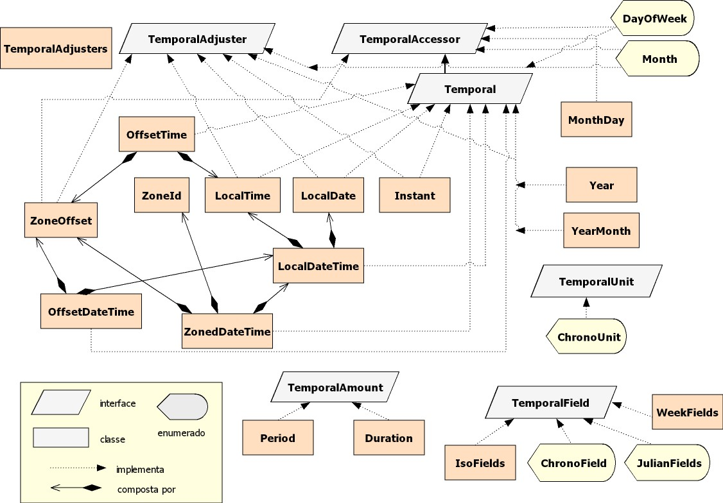
java.time - arquitectura

Slide 11
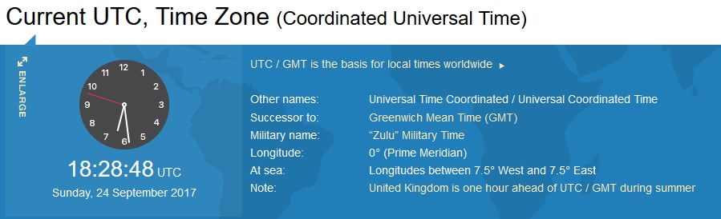
java.time
▶ A classe ChronoUnit é um tipo enumerado que representa o conjunto das unidades de data e tempo possíveis, cf. era, século, milénio, anos, etc., até nanosegundos.
▶ O Tempo Universal Coordenado ou UTC (do inglês Universal Time Coordinated), também conhecido como tempo civil, é o fuso horário de referência a partir do qual se calculam todas as outras zonas horárias (timezones). É o sucessor do anteriormente designado Tempo Médio de Greenwich, GMT. Um dos objetivos foi eliminar a referência a um local específico e o outro basear a medida dos tempos em padrões atómicos mais do que em padrões celestes.

Slide 12
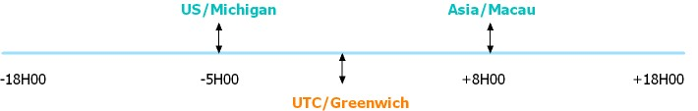
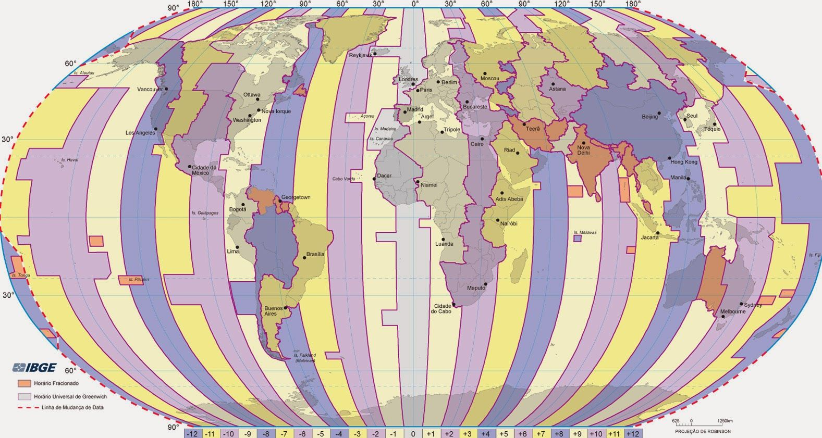
java.time
▶ Os fusos horários têm por referência os meridianos terrestres que estão separados entre si por 15º. Assim, existem no planeta 24 fusos horários distintos (-12 a +12), alguns com formas irregulares por razões geográficas, por questões de fronteiras e também por razões políticas. Naturalmente que existem países que, pela sua dimensão, abrangem mais do que um fuso horário. O país com mais fusos contíguos é a Rússia com 11.

Slide 13
java.time
▶ Interfaces:
Temporal: objectos que representam datas, tempos e offsets.
+ operações genéricas como
minus(Δ, TemporalUnit);
plus(Δ, TemporalUnit);
until(Temporal, TemporalUnit);
with(TemporalField, Δ);
Temporal Acessor: questões ao conteúdo de objectos temporais
getX(); isSupported(); query(TemporalQuery t); range(TemporalField);
TemporalAdjuster: alterações/ajuste a uma data/tempo
primeiro/último dia da semana/mês/ano
primeira 2ª feira de Abril; etc.
TemporalAmount: um Período ou uma Duração
TemporalUnit: unidades de data ou tempo (exº ChronoUnits - constantes)
DAYS.between(temp1, temp2); MINUTES, HALF_DAYS, NANOS, etc.
ChronoFields: as subdivisões de um calendário
WEEKS, QUARTER_OF_YEAR, …

Slide 14
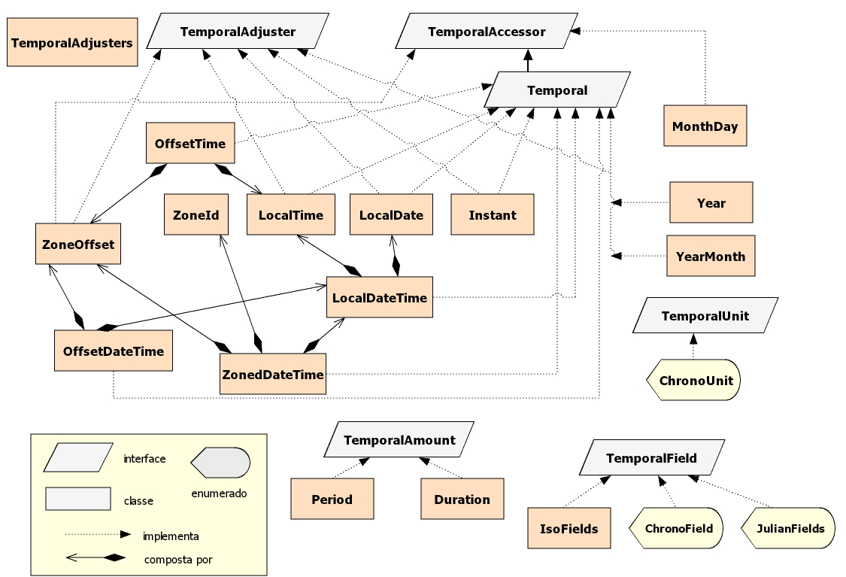
LocalTime, LocalDate, LocalDateTime

Slide 15
LocalTime, LocalDate, LocalDateTime
■ LocalDate, LocalDateTime e LocalTime
Classe | Ano | Mes | Dia | Hora | Min | Nano | toString()
LocalDate |  |  |  |  |  |  | 2016-03-08
LocalTime |  |  |  |  |  |  | 10:21:33.234
LocalDateTime |  |  |  |  |  |  | 2016-03-08T10:21:33.234
Vamos começar por analisar as três primeiras classes de extremo valor do package java.time. Designam-se por: LocalDate, LocalDateTime e LocalTime.
A classe LocalDate representa uma data sem informação de zona de tempo (timezone) e sem informação de tempo, no formato ISO-8601, cf. 2016-03-26.
A classe LocalTime representa um tempo sem zona de tempo no formato ISO-8601 para horas, minutos e segundos, cf. 13:19:22: com precisão até aos nanosegundos, por exemplo, 12:10:20:123456789, e tem por valor máximo o valor LocalTime.MAX que é 23:59:59.999999999.
A classe LocalDateTime representa uma data sem informação de zona de tempo (timezone) mas com informação de tempo, no formato ISO-8601, cf. 2016-03-26 01:01:45.

Slide 16
LocalTime, LocalDate, LocalDateTime
▶ Todas estas classes possuem métodos de classe que permitem criar instâncias de forma direta e simples, cf. os seguintes exemplos usando now(), of() e parse().
LocalDate hoje = LocalDate.now();
LocalDate dataEspecial = LocalDate.of(2016, 3, 21);
LocalTime hora = LocalTime.now();
LocalTime horaRef1 = LocalTime.of(16, 35, 55);
LocalTime horaRef2 = LocalTime.of(16, 35, 55, 111111);
LocalTime horaNova = LocalTime.parse("12:33");
LocalDateTime agora = LocalDateTime.now();
LocalDateTime limite = LocalDateTime.of(2016, 3, 21, 17, 30);
LocalDateTime limite = LocalDateTime.of(2016, 3, 21, 17, 30, 30);
Método of() de fabrico de objetos | Instância exemplo
LocalDate.of(2012, 10, 5); | 2012-10-05
LocalDate.of(2016, Month.MARCH, 5); | 2016-03-05
LocalDateTime.of(2016, 3, 5, 1, 15, 2); | 2016-03-05T01:15:02
LocalDateTime.of(LocalDate.now(), LocalTime.NOON); | 2016-03-17T12:00
Método now() de fabrico de objetos | Instância exemplo
LocalDate.now(); | 2016-03-06
LocalTime.now() | 17:39:53.802
LocalDateTime.now() | 2016-03-26 01:01:45
LocalTime.now(ZoneId.of("Portugal")); | 22:52:16.386
LocalDateTime.now(ZoneId.of("Poland") | 2016-03-12T00:00:12.482

Slide 17
LocalTime, LocalDate, LocalDateTime
▶ Todas estas classes possuem métodos get() adequados aos valores que cada uma representa. Por exemplo, LocalDate terá, entre outros, os métodos int getYear(), Month getMonth(), DayOfWeek getDayOfWeek(), int getDayOfYear(), Era getEra().
▶ A classe LocalDateTime, para além dos métodos anteriores que dão acesso aos campos correspondentes à data, possui também métodos que acedem à representação do tempo, cf. int getHour(), int getMinute(), int getSecond() e int getNano().
▶ Os tipos Month e DayOfWeek são tipos enumerados. Para além de uma representação textual possuem uma representação numérica obtida usando o método getValue().
System.out.println(diaX.getMonth()); // MARCH
System.out.println(diaX.getMonth().getValue()); // 3

Slide 18
LocalTime, LocalDate, LocalDateTime
▶ Todas estas classes possuem métodos getXXX() adequados aos valores que cada uma representa. Por exemplo, LocalDate terá, entre outros, os métodos int getYear(), Month getMonth(), DayOfWeek getDayOfWeek(), int getDayOfYear(), Era getEra(). Adicionalmente, existe um método genérico get(ChronoField cf) que dado um ChronoField existente no tempo e/ou data, cf. MONTH_OF_YEAR, YEAR, DAY_OF_MONTH, etc., devolve o seu valor.
▶ A classe LocalDateTime, para além dos métodos anteriores que dão acesso aos campos correspondentes à data, possui também métodos que acedem à representação do tempo, cf. int getHour(), int getMinute(), int getSecond() e int getNano().
▶ Os tipos Month e DayOfWeek são tipos enumerados. Para além de uma representação textual possuem uma representação numérica obtida usando o método getValue().
System.out.println(diaDeAnos.getMonth()); // MARCH
System.out.println(diaDeAnos.getMonth().getValue()); // 3

Slide 19
java.time
Normalização dos Nomes dos Métodos em java.time
▶ Os nomes dos métodos de classe e de instância da API java.time são relativamente consistentes entre classes, pelo que, conhecer algumas destas categorias de métodos torna mais simples a sua utilização pois sabemos que se aplicam a diversas classes da API e com a mesma semântica.
▶ Existe um conjunto de métodos, designados factory methods, que são métodos de classe (static) e que criam instâncias das mais diversas classes. Por exemplo, já usámos os métodos de classe de nome now() que permitem criar a data, o tempo ou a data-tempo do tempo local e os métodos de classe de prefixo of() que permitem criar instâncias dos mais variados tipos de data-tempo e com validação de parâmetros incluída (lança uma DateTimeException).
▶ Os métodos de instância withXXX() permitem criar cópias das nossas datas, tempos e datas-tempo, com alterações específicas nos valores de alguns dos seus campos. Como todos os objetos de java.time são imutáveis, estes métodos são fundamentais para criarmos cópias modificadas dos valores constantes.

Slide 20
Categorias de métodos de java.time
Prefixo | Tipo | Utilização
now | static factory | Cria uma instância da classe com base no relógio (Clock) do sistema. Exemplo: LocalDateTime.now(); // 2016-03-17T00:30:56.352
of | static factory | Cria uma instância da classe. O método valida os parâmetros. Erros geram uma DateTimeException. Exemplo: LocalDate.of(2016, 10, 30);
from | static factory | Converte os parâmetros numa instância da classe, eventualmente perdendo informação. Exemplo: LocalTime.from(LocalDateTime.now());
parse | static factory | Faz a validação sintática da string parâmetro (parsing) visando criar uma instância válida da classe. Exemplo: LocalTime.parse("22:10");
format | de instância | Formata os valores do objeto temporal, usando um formatador, e produz uma string. Exemplo: LocalDateTime.of(2016, 3, 21, 15, 35, 10) .format(DateTimeFormatter.ISO_DATE); // 2016-03-21
get | de instância | Devolve uma parte do estado (um campo por exemplo) do objeto temporal recetor. Exemplo: LocalDate.of(2016, 3, 21).getMonth();

Slide 21
Categorias de métodos de java.time
Prefixo | Tipo | Utilização
is | de instância | Consulta o estado do objeto temporal. Exemplo: LocalDate.of(2021, 3, 10).isLeapYear();
with | de instância | Devolve uma cópia do recetor, que é um objeto imutável, com um dos seus elementos ou campos modificados. Exemplo: LocalDate.of(2017, 11, 21).withMonth(3);
plus | de instância | Devolve uma cópia do objeto recetor mas adicionando à copia uma dada quantidade de tempo. Exemplo: LocalDate.now().plusYears(2).plusMonths(3);
minus | de instância | O inverso do anterior. Exemplo: LocalDate.now().minusDays(20);
to | de instância | Converte este objeto temporal num outro tipo de objeto temporal. Exemplo: LocalDateTime.of(2016, 3, 17, 0, 24).toLocalTime(); // 00:24
at | de instância | Combina o recetor com o objeto parâmetro implícito ou explícito. Exemplo: LocalDate now().atStartOfDay(); // 2016-03-17T00:00

Slide 22
Date &Time: exemplos
import java.time.LocalTime;
import java.time.LocalDate;
import java.time.LocalDateTime;
import java.time.Month;
// A data de hoje
LocalDate hoje = LocalDate.now();
System.out.println(hoje);
// 2017-09-26
// Cria data com mês explícito
LocalDate seisMar17 = LocalDate.of(2017, Month.MARCH, 6);
System.out.println(seisMar16);
// 2017-03-06
// Dia de anos; Mostra que Março = 3
LocalDate diaDeAnos = LocalDate.of(2016, 3, 21);
System.out.println(diaDeAnos);
// 2016-03-21
// Calcula a data do 32º dia do ano de 2016
LocalDate trintaEdoisDiasDe16 = LocalDate.ofYearDay(2016, 32);
System.out.println(trintaEdoisDiasDe16);
// 2016-02-01

Slide 23
Date &Time: exemplos
// Em que dia da semana vou fazer anos este ano ?
System.out.println(diaDeAnos.getDayOfWeek());
// MONDAY
// Em que dia do ano vou fazer anos este ano ?
System.out.println(diaDeAnos.getDayOfYear());
// 81
// Quantos dias tem o ano desta data ?
System.out.println(diaDeAnos.lengthOfYear());
// 366
// Um mês e quinze dias depois de fazer anos que data será ?
System.out.println(diaDeAnos.plusDays(15).plusMonths(1));
// 2016-05-05
// E dez anos depois deste ?
System.out.println(diaDeAnos.plusDays(15).plusMonths(1)
.plusYears(10));
// 2026-05-05

Slide 24
Date &Time: exemplos
// Tenho uma multa para pagar. Recebi a notificação a 2016-04-01
// e tenho 35 dias para pagar. Qual é a data limite?
LocalDate dataNotific = LocalDate.of(2016,4,1);
System.out.println("Notificação: " + dataNotific);
// Notificação: 2016-04-01
LocalDate dataLimite = dataNotific.plusDays(35);
System.out.println("Data Limite: " + dataLimite);
// Data Limite: 2016-05-06
System.out.println(dataLimite.isAfter(dataNotific));
System.out.println(dataLimite.isEqual(dataNotific));
// true
// false

Slide 25
Date &Time: exemplos
// Depositei hoje no banco uma quantia que rende juros a 6 meses
// mais 1 dia. Qual é a data em que tal acontece?
LocalDate dataDeposito = LocalDate.now();
System.out.println("Depósito: " + dataDeposito);
// Deposito: 2016-03-06
LocalDate dataJuros = dataDeposito.plusMonths(6).plusDays(1);
System.out.println("Data Juros: " + dataJuros);
// Data Juros: 2016-09-07
// O seguro do meu carro termina a 2016-07-12.
// Quantos meses faltam?
LocalDate dataFimSeg = LocalDate.of(2016,7,12);
LocalDate dataHoje = LocalDate.now();
System.out.println(dataHoje);
// 2016-03-06
System.out.println("Meses até fim do seguro: " +
dataHoje.until(dataFimSeg).getMonths());
// Meses até fim do seguro: 4
▶ O método until() dá como resultado um objeto do tipo Period, que é um triplo com anos, meses e dias. O método getMonths() determina o número de meses desse período e é um método da classe Period e não da classe LocalDate.
O exemplo visa mostrar como todas as classes do package java.time são colaborantes e compatíveis entre si, alargando assim a funcionalidade global da biblioteca.

Slide 26
Date &Time: exemplos
▶ As classes LocalDateTime e LocalTime são semelhantes na sua utilização à classe LocalDate,
exceto no número de campos acessíveis e em alguns métodos específicos. De forma geral, os construtores,
métodos de classe e outros são semelhantes.
LocalTime agora = LocalTime.now();
System.out.println(agora);
System.out.println(LocalDateTime.now());
LocalTime meioDia = LocalTime.of(12, 0);
LocalTime milSegundos = LocalTime.ofSecondOfDay(1000);
System.out.println(milSegundos);
// 17:39:53.802
// 2016-03-08T17:39:53.836
// 00:16:40

Slide 27
java.time
▶ Os métodos de instância withXXX() permitem criar cópias das nossas datas, tempos e datas-tempo, com alterações específicas nos valores de alguns dos seus campos. Como todos os objetos de java.time são imutáveis, estes métodos são fundamentais para criarmos cópias modificadas dos valores constantes.
LocalDate diaX = LocalDate.of(2011, 10, 10);
System.out.println(diaX);
LocalDate novaData = diaX.withMonth(11).withDayOfMonth(20);
System.out.println(diaX);
System.out.println(novaData);
// resultados
// 2011-10-10 - original
// 2011-10-10 - inalterada
// 2011-11-20 – novaData
▶ Para objetos do tipo LocalDateTime temos métodos withXXX() desde withYear(int y) até withNano(int n).
LocalDateTime diaTempo = LocalDateTime.of(2016, 1, 1, 3, 3);
System.out.println(diaTempo.withYear(2015).withMinute(10));
// 2016-01-01T03:03
// 2015-01-01T03:55

Slide 28
java.time
▶ Existem métodos que permitem converter uma LocalDate numa LocalDateTime, como por exemplo usando o método atTime() que acrescenta um tempo a uma LocalDate convertendo-a numa LocalDateTime. O método toLocalDate() faz o contrário.
LocalDate data = LocalDate.of(2016, 1, 1);
LocalDateTime dt1 = data.atTime(22, 10, 59);
System.out.println(dt1);
System.out.println(dt1.toLocalDate());
// 2016-01-01T22:10:59
// 2016-01-01
▶ O método atStartOfDay() é um caso particular de atTime() que transforma uma LocalDate numa LocalDateTime com tempo 00:00, podendo até introduzir o fuso horário correspondente.
System.out.println(data.atStartOfDay());
System.out.println(data.atStartOfDay(ZoneId.of("Portugal")));
// 2016-01-01T00:00
// 2016-01-01T00:00Z[Portugal]

Slide 29
Period & Duration

Slide 30
Period & Duration
▶ As classes Period e Duration são duas classes relativamente importantes pois permitem-nos realizar cálculos relativos a quantidades de tempo passadas entre duas datas ou dois tempos, medidos nas mais diversas unidades temporais.
▶ A classe Period usa valores baseados em datas, contendo portanto ano, mês e dia, enquanto que a classe Duration usa segundos, microsegundos e nanosegundos como unidades básicas de tais cálculos, sendo por isso Duration mais adequada para determinação de tempos de máquina (machine time).
▶ Vejamos alguns exemplos usando a classe Period e os seus métodos de classe e de instância, trabalhando inicialmente apenas com objetos do tipo Period.
Period per1 = Period.of(1, 2, 3); // 1 ano, dois meses e três dias
System.out.println(per1); // toString()
// P1Y2M3D
System.out.println(per1.getYears() + " - " + per1.getMonths());
// 1 – 2
Period per2 = per1.plusYears(10); // dez anos mais
System.out.println(per2);
// P11Y2M3D
Period per3 = per2.plusYears(10).minusMonths(1);
System.out.println(per3);
// P21Y1M3D

Slide 31
Period & Duration
▶ O método de classe between(LocalDate, LocalDate) permite-nos determinar qual o período de tempo passado entre duas datas locais. Mas existem alternativas.
// Nasci a 1955-03-21. Tempo até ao 1974-04-25?
LocalDate dataNascimento = LocalDate.of(1955,3,21);
LocalDate dataRef = LocalDate.of(1974, 4, 25);
Period difTempo25 = Period.between(dataNascimento, dataRef);
System.out.println(difTempo25);
// P19Y1M4D
System.out.println(difTempo25.getYears() +
" - " + difTempo25.getMonths() +
" - " + difTempo25.getDays());
// 19 - 1 - 4
// Nasci a 1955-03-21. Quantos dias vivi até hoje ?
LocalDate dataNascimento = LocalDate.of(1955,3,21);
LocalDate hoje = LocalDate.now();
Period difTempo = dataNascimento.until(hoje);
System.out.println(difTempo);
// P60Y11M14D
out.println(dataNascimento.until(hoje, ChronoUnit.DAYS));
// 22835
out.println("Dias: " +
ChronoUnit.DAYS.between(dataNascimento, hoje)); // // 22835

Slide 32
Period & Duration
▶ O método Period until(LocalDate), método de instância da classe LocalDate, trata duas datas e realiza o mesmo que o método de classe Period.between(), cf. os exemplos:
// Nasci a 1955-03-21. Tempo até ao 1974-04-25?
LocalDate dataNascimento = LocalDate.of(1955,3,21);
LocalDate dataRef = LocalDate.of(1974, 4, 25);
Period difTempo25 = dataNascimento.until(dataRef);
System.out.println(difTempo25);
// P19Y1M4D
System.out.println(difTempo25.getYears() +
" - " + difTempo25.getMonths() +
" - " + difTempo25.getDays());
// 19 - 1 - 4
// Normalizações
Period deMeses = Period.ofMonths(23);
Period deMesesNorm = deMeses.normalized();
System.out.println(deMeses);
System.out.println(deMesesNorm);
// P23M
// P1Y11M

Slide 33
Period & Duration
▶ A classe Duration representa uma quantidade de tempo medido usando horas, minutos, segundos e nanosegundos. É portanto semelhante a Period mas trabalha com tempos e não com datas. Uma Duration pode ser positiva ou negativa cf. PT50S e PT-2M.
A classe Duration possui, como todas as outras, métodos ofXXX() que permitem criar instâncias a partir de várias unidades temporais e métodos plusX() e minusX() que permitem adicionar e subtrair diversas unidades temporais a uma Duration.
Duration d1 = Duration.ofSeconds(2000);
System.out.println(d1);
Duration d2 = Duration.ofHours(4);
System.out.println(d2);
Duration d3 = Duration.ofDays(2);
System.out.println(d3);
// PT33M20S
// PT4H
// PT48H

Slide 34
Period & Duration
▶ Vamos agora realizar alguma aritmética com durações usando as operações minus(), plus() e outras definidas em Duration.
Duration dura1 = Duration.ofSeconds(59);
Duration dura2 = Duration.ofMinutes(-2);
System.out.println(dura1 + " ; " + dura2);
Duration dura3 = dura1.plus(dura2);
System.out.println(dura3);
System.out.println(dura3.getSeconds());
Duration dura4 = dura1.minus(dura2);
System.out.println(dura4);
System.out.println(dura4.getSeconds());
System.out.println(dura4.multipliedBy(2).getSeconds());
System.out.println(dura4.dividedBy(2).getSeconds());
// resultados
PT59S ; PT-2M
PT-1M-1S
-61
PT2M59S
179
358
89

Slide 35
Period & Duration
▶ Os métodos toX() permitem converter uma Duration numa dada unidade temporal adequada às operações que pretendemos realizar.
Duration d1 = Duration.ofMinutes(200); // PT3H20M
Duration d2 = Duration.ofHours(4);
Duration d3 = d2.plusHours(d1.toHours()); // despreza minutos
System.out.println(d1);
System.out.println(d3);
System.out.println(d3.toMinutes());
System.out.println(d3.toMillis());
// resultados
PT3H20M
PT7H
420
25200000
▶ As instâncias de Duration são muitas das vezes criadas a partir de cálculos temporais usando outras classes.
LocalTime lt1 = LocalTime.of(14, 10);
LocalTime lt2 = LocalTime.of(18, 30);
Duration aulas = Duration.between(lt1, lt2);
System.out.println(aulas);
// PT4H20M

Slide 36
Instant
▶ A classe Instant representa registos temporais (timestamps) que contam em segundos e nanosegundos o tempo decorrido até à data e tempo atuais, desde o primeiro segundo de 1 de Janeiro de 1970, ou seja, desde 1970-01-01 00:00:00. Esta data de referência é também designada por EPOCH. Todas as modernas linguagens de programação têm EPOCH como referência para tempo máquina. A constante Instant.EPOCH referencia esta data.
Valores de Instant podem ser positivos ou negativos, conforme ocorram depois ou antes de Epoch, e seguem a especificação ISO-8601. São fundamentalmente tempos máquina.
Instant inicio = Instant.EPOCH;
System.out.println(inicio); // data tempo de referência
// 1970-01-01T00:00:00Z
Instant agora = Instant.now();
System.out.println(agora);
// 2016-03-18T23:21:57.139Z
Instant tempo1 = agora.minusSeconds(2000);
System.out.println(tempo1);
// 2016-03-18T22:48:37.139Z
System.out.println(tempo1.isAfter(agora));
// false
Duration ateAgora = Duration.between(inicio, agora);
System.out.println(ateAgora);
// PT405095H21M57.139S

Slide 37
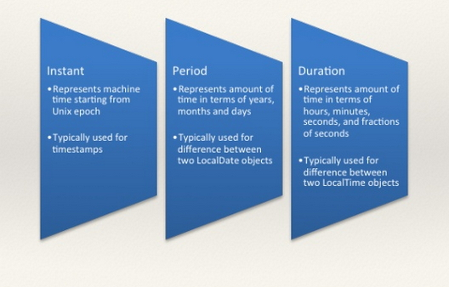
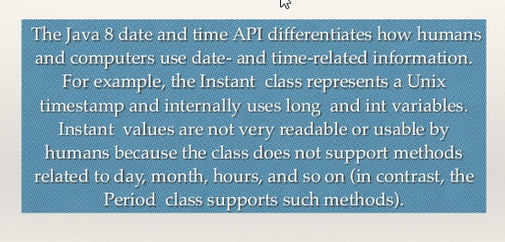
Instant
▶ Dado que a classe Instant tem por referência Epoch, possui alguns métodos particulares para realizar cálculos temporais e criar instantes particulares tendo por referência Epoch. Vejamos dois destes métodos num único exemplo:
Instant inst1 = Instant.ofEpochSecond(20000);
System.out.println(inst1);
System.out.println(inst1.toEpochMilli());
// 1970-01-01T05:33:20Z
// 20000000
▶ A classe Instant implementa as interfaces Temporal e TemporalAdjuster que referiremos posteriormente .

Slide 38
Classes e Campos + ChronoField
Classe | Ano | Mes | Dia | Hora | Min | Nano | toString()
LocalDate |  |  |  |  |  |  | 2016-03-08
LocalTime |  |  |  |  |  |  | 10:21:33.234
LocalDateTime |  |  |  |  |  |  | 2016-03-08T10:21:33.234
Period |  |  |  |  |  |  | P60Y11M14D
Duration |  |  |  |  |  |  | PT-1M-1S ; PT50S
Instant |  |  |  |  |  |  | 2016-03-09T16:11:03.124Z
MonthDay |  |  |  |  |  |  | 03-09
Year |  |  |  |  |  |  | 2016
YearMonth |  |  |  |  |  |  | 2016-03
Month |  |  |  |  |  |  | MARCH
▶ Como veremos a seguir, a classe ChronoField e o método isSupported() permitem-nos usar os campos apresentados na tabela anterior e outros menos óbvios com relativa segurança, depois de verificarmos se de facto estão definidos em tal objeto temporal.
▶ O tipo enumerado ChronoField (import java.time.temporal.ChronoField;) fornece cerca de 30 constantes que referenciam os vários possíveis campos ou atributos das instâncias temporais, ou valores calculados a partir destes cf. Exemplo seguinte.

Slide 39
Classes e Campos
▶ O uso de ChronoField generaliza a utilização de getXXX() específicos pois permite que métodos get(ChronoField cf) das várias classes possam ser usados para fazer get de campos identificados pelas constantes acima apresentadas. Vejamos um exemplo usando uma LocalDateTime e os resultados que sintetizam o que dissemos anteriormente.
LocalDateTime ldt = LocalDateTime.of(2016, 4, 25, 14, 25, 35, 235);
// acesso aos 7 atributos base de LocalDateTime System.out.println(ldt.get(ChronoField.YEAR)); System.out.println(ldt.get(ChronoField.MONTH_OF_YEAR)); System.out.println(ldt.get(ChronoField.DAY_OF_MONTH)); System.out.println(ldt.get(ChronoField.HOUR_OF_DAY)); System.out.println(ldt.get(ChronoField.MINUTE_OF_HOUR)); System.out.println(ldt.get(ChronoField.SECOND_OF_MINUTE)); System.out.println(ldt.get(ChronoField.NANO_OF_SECOND));
// outros valores que podem ser calculados System.out.println(ldt.get(ChronoField.MINUTE_OF_DAY)); System.out.println(ldt.get(ChronoField.MILLI_OF_DAY)); System.out.println(ldt.get(ChronoField.HOUR_OF_AMPM)); System.out.println(ldt.get(ChronoField.ERA));

Slide 40
ChronoUnit
▶ ChonoUnit é em Java 8 um tipo enumerado do package java.time.temporal que serve de apoio às classes de java.time, possuindo as seguintes constantes: CENTURIES, DAYS, DECADES, ERAS, FOREVER, HALF_DAYS, HOURS, MICROS, MILLENNIA, MILLIS, MINUTES, MONTHS, NANOS, SECONDS, WEEKS, YEARS.
▶ Adicionalmente, ChonoUnit é um enumerado que implementa a interface TemporalUnit. Como veremos posteriormente, um tipo enumerado é um conjunto de constantes mas não só. A cada constante podemos adicionar atributos (que representam um mini-estado a ela associado) e métodos que podem ser invocados quando essa constante for selecionada. Digamos que associada a tal constante podemos ter a funcionalidade equivalente a uma instância de uma dada classe, que tem um estado interno e um conjunto de métodos invocáveis.
▶ Por exemplo, a expressão ChronoUnit.SECONDS representa a constante SECONDS do tipo enumerado. Se a esta constante estiverem associados métodos, então, depois de esta ser seleccionada no conjunto, todos esses métodos podem ser invocados. Como ChonoUnit implementa a interface TemporalUnit, sendo aliás a única entidade que a implementa, então, associado a cada constante estão definidos um enorme conjunto de métodos que podem ser invocados e aplicados a cada constante de ChronoUnit.

Slide 41
ChronoUnit
O exemplo seguinte demonstra o que podemos fazer então com ChronoUnit, suas constantes e métodos associados.
LocalTime lt1 = LocalTime.now();
LocalTime lt2 = lt1.plusMinutes(30);
System.out.println(lt1);
System.out.println(lt2);
long difSegundos = ChronoUnit.SECONDS.between(lt1, lt2);
long difMinutos = ChronoUnit.MINUTES.between(lt1, lt2);
System.out.println(difSegundos);
System.out.println(difMinutos);
// resultados
01:06:12.994
01:36:12.994
1800
30
Como se pode verificar pela análise do código, quando selecionamos ChronoUnit.SECONDS, podemos sobre esta constante invocar, por exemplo, o método between(Temporal, Temporal) que aceita como parâmetros duas instâncias de LocalTime.
É o código específico do método between(Temporal, Temporal) que está associado à constante ChronoUnit.SECONDS que é executado e produz o resultado, que é um long que representa a diferença em segundos.

Slide 42
ChronoUnit
As constantes de ChronoUnit são muito úteis quando usadas como parâmetros de certos métodos que aceitam uma TemporalUnit, pois tornam-nos muito flexíveis. Vejamos exemplos:
LocalDateTime ldt1 = LocalDateTime.now(); System.out.println(ldt1); LocalDateTime ldt2 = ldt1.minus(10, ChronoUnit.DAYS); System.out.println(ldt2);
LocalDateTime ldt3 = ldt1.plus(2, ChronoUnit.YEARS); System.out.println(ldt3);
// resultados
2016-03-19T18:11:40.550
2016-03-09T18:11:40.550
2018-03-19T18:11:40.550
LocalTime lt1 = LocalTime.of(22, 12, 35);
System.out.println(lt1);
LocalTime lt2 = lt1.plusMinutes(20); // lt1 + 20m
System.out.println(lt2);
LocalTime lt3 = lt1.plus(20, ChronoUnit.MINUTES); // lt1 + 20m
System.out.println(lt3);
// resultados
22:12:35
22:32:35
22:32:35

Slide 44
Temporal (Unit, Amount, Adjuster)
▶ Vejamos alguns exemplos de métodos de classes já estudadas que têm nas suas assinaturas nomes de interfaces de java.time.
LocalDate minus(TemporalAmount amountToSubtract);
LocalTime until(Temporal endExclusive, TemporalUnit unit);
LocalDateTime until(Temporal endExclusive, TemporalUnit unit);
LocalDate with(TemporalAdjuster ta);
▶ Os identificadores Temporal, TemporalUnit, TemporalAmount e TemporalAdjuster são nomes de quatro das cinco interfaces do package java.time.
▶ Assim, quando um dado método solicita um parâmetro de um destes tipos, por exemplo, Temporal, é muito importante sabermos que classes implementam tal interface pois assim sabemos que podemos passar como parâmetro para tal método uma instância de tal classe.

Slide 45
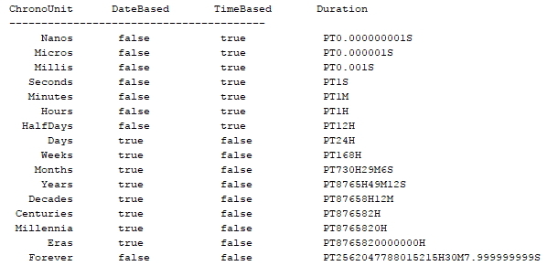
Listar Units + Listar Fields, etc.
import java.time.temporal.ChronoUnit;
import static java.lang.System.out;
public class ChronoUnitValues {
public static void main(String[] args) {
out.println(“ChronoUnit \tDateBased \tTimeBased \tDuration”);
out.println(“--------------------------------------------------------------------”);
for(ChronoUnit unit : ChronoUnit.values())
out.printf(“%10s \t %b \t\t %b \t\t %s %n”,
unit, unit.isDateBased(), unit.getDuration());
}
}

Slide 46
EM SEGUIDA …
Classes Auxiliares: Year, YearMonth e MonthDay
ZoneId, ZonedDateTime e ZoneOffset
Temporal Adjusters
TemporalQueries e TemporalQuery<R>
Formatação e Parsing
Outros calendários: classe Chronology

